Slide 1
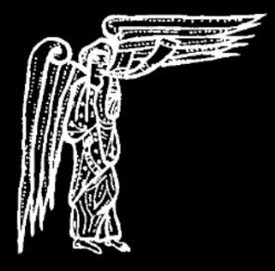
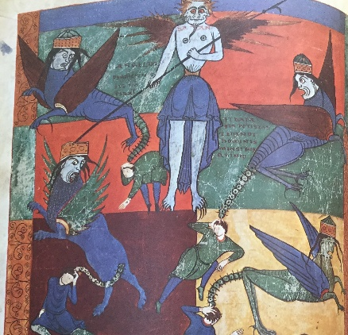
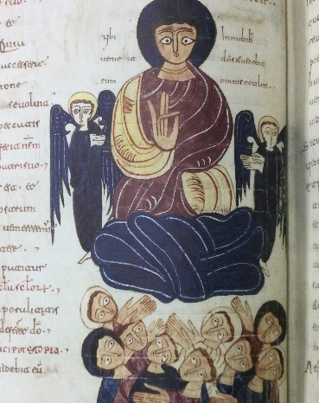
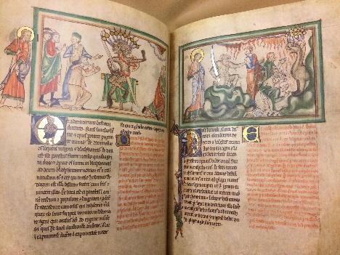
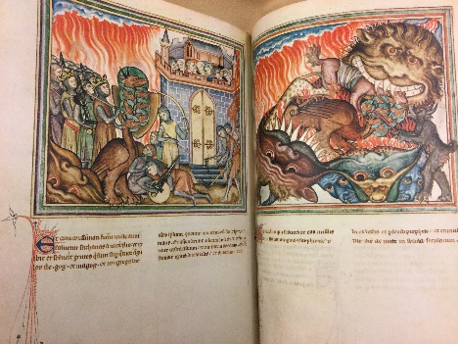
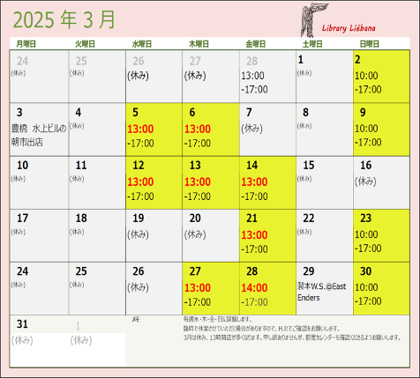
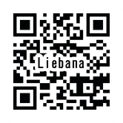
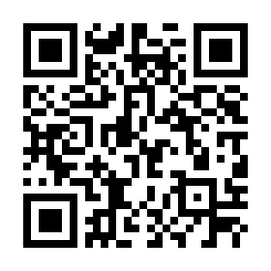
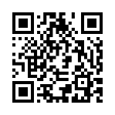
Library Liébana
2025年3月度展示内容のお知らせ
【今月の展示写本】
ベアトゥス黙示録写本と英仏黙示録写本
(ｻﾝ･ｽｳﾞｪｰﾙ写本)
1050年前後
(ｻﾝ･ﾐｼﾞｬﾝ写本)
10世紀と12世紀
(ナバーラ写本）
12世紀末
(リスボン写本)
1189年
（２）英仏黙示録写本
(ﾄﾘﾆﾃｨ黙示録写本)
1230-50年
(ｹﾞｯﾃｨ黙示録写本)
1255年頃
(ｸﾛｲｽﾀｰｽﾞ黙示録写本)
1330年頃
ファクシミリ本でみるスペイン黙示録の世界
中世彩色写本を紹介
3月の開館日(予定) 水・木・金・日曜日
(HP、インスタで確認下さい)
ファクシミリ本とは：
オリジナル写本の大きさや色を再現。
特に羊皮紙の厚みやしわも忠実に
再現した複製本も多数展示しています。
愛知県豊田市西町5丁目５
VITS豊田タウン B1F
(西町5丁目北交差点の
外側階段を降りて下さい)
10:00～17:00
Google Map
H.P.
Instagram

Slide 2
ベアトゥスの黙示録註解書写本について
中世初期のイベリア半島北部アストゥリアス地方のリエバナにある修道院の修道士、ベアトゥス(ベアトBeato ？‐798)が776年に「ヨハネの黙示録註解書」を編纂しました。原本は既に存在していませんが、非常に人気を博し、10世紀から12世紀にかけて多くの写本がイベリア半島はもとよりフランスやイタリアなどで制作されました。ほとんどの写本には、彩色された挿絵が多数描かれており、その鮮やかな色使いと想像力豊かなインパクトの強い挿絵が後世にながく影響を与えてきました。
これまでに発見されたベアトゥス写本のうち、挿絵入りのものは29 写本あり、そのうち完本の写本は22写本、断簡の写本が7写本あります。
本ライブラリーには完本22写本のうち20写本のファクシミリ版があります。 ファクシミリ版の中には羊皮紙の厚みやシワ・汚れ・破れ・落書きなどをそのまま再現した精巧なものもあります。
今月の展示写本
（１） ベアトゥス黙示録写本 （11～12世紀にかけての系統Ⅰの写本①②③④)
（２） 英仏黙示録写本 （⑤⑥⑦）
①【サン・スヴェール写本】
ベアトゥス写本の中で唯一ピレネー山脈を越えたフランスの修道院で制作された写本。
挿絵は2頁大の挿絵が５点、全頁大が36点あります。
モサラベ様式の中にロマネスク様式がまざった挿絵が見られる。例えば新エルサレム(f. 207-f. 208)では建物全体はﾓｻﾗﾍﾞ写本のように正方形で構成されていますが、アーチは馬蹄形ではなく半円形のアーチが描かれています。
②【サン・ミジャン写本(ｺｺﾞｰﾘｬ写本)】
途中まで10世紀後半に書かれ、その後200年近く中断された後12世紀第1四半期に制作が再開された写本。
そのために49点の挿絵がありますが、前半はﾓｻﾗﾍﾞ様式の画風で、後半はロマネスク様式となり、挿絵の画風が大きく変わっています。
レコンキスタの進展の影響で、モサラベ様式が薄れたのだと思います。
③【ナバーラ写本】
12世紀後半にﾅﾊﾞｰﾗ地方のラリオハ地方のアストルガで作られたと考えられています。
挿絵の一番の特徴は、なんといっても地に使われている紫色です。
12世紀末に作られましたが、その図像は10世紀末に作られたエスコリアル写本に近く、註解テキストも最初のバージョンで書かれています。
④【リスボン写本】
この写本は他の大半のベアトゥス写本とは異なり、1189年にポルトガルで制作されました。この写本はポルトガルでのもっとも初期の写本の一つです。
なんと言ってもその特徴は挿絵の地に使われた蛍光色の黄色とオレンジ色です。その古式な描き方から、ベアトゥスの元の原稿に近い古い写本から移されたのかもしれません。
⑤【トリニティ黙示録写本】
13世紀半ばに英仏で流行した黙示録の中でも特異な位置にある黙示録。当時の写本としては大判(435×320)の写本で、豪華絢爛に彩色されていることから、高貴な身分の人に献呈されたと考えられる。
⑥【ゲッティ黙示録写本】
13世紀から流行した英仏黙示録の一つで、「ドゥース黙示録」より少し早い時期に制作された同系統の写本。
41葉の上半分に彩色挿絵が描かれ、下半分に黒インクで黙示録本文が、赤インクでベレンガウドゥスの註解書が書かれています。
また、金・銀は、光輪や王冠・剣などに限られて使用されています。初めの１葉に、ﾖﾊﾈがﾊﾟﾄﾓｽ島に来る経緯が簡単に書かれています。
⑦【クロイスターズ黙示録写本】
13世紀から流行した英仏黙示録の後期にあたる1330年にフランスノルマンディーで作られた写本。(大多数は英国で制作)
この本には72の半ページ大または全ページ大の彩色挿絵が描かれています。そのほとんどは14世紀初頭のスタイルです。
38葉のうち2葉(4点)の挿絵が切り取られています。
また、写本の最初の2葉にキリストの誕生物語が描かれているのが特徴です。

